Slide 1
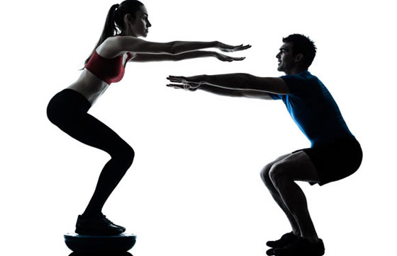
Тема: Развитие физических качеств на уроках физкультуры методом круговой тренировки.
Выполнили:
1.Верховых Е.А.
2.Каррамов Р.Р.
3.Кочурин П.А.
4.Кулинин М.Г.
5.Сучкоев Д.А.

Slide 2
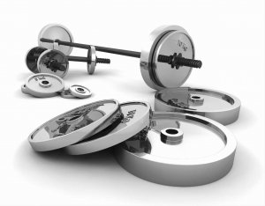
Цель проекта изучения влияния круговой тренировки на развитие физических качеств на уроках физической культуры
Предмет исследования – деятельность учителя в процессе круговой тренировки
Объект исследования – уроки физической культуры в школе

Slide 3
Задачи
Изучить и обобщить данные научно-методической литературы по круговой тренировке
Выбрать подходящие средства и дозировку для проведения круговой тренировки

Slide 4
Актуальность
Здоровье – одна из важнейших жизненных ценностей человека, залог его долголетия и благополучия. последние годы наблюдается увеличение количества школьников, имеющих отклонения в состоянии здоровья. адаптация этих школьников к интеллектуальным, физическим и нервным нагрузкам становится актуальной проблемой, требующей в школе своего решения на протяжении всех лет обучения. общее снижение психосоматического здоровья школьников должно привести к комплексному системному пути укрепления здоровья, основанному на глубокой дифференциации, выборе лечебных педагогических технологий, форм организации учебного процесса, дозирования учебных нагрузок с учетом многих факторов. важная роль в решении этой проблемы принадлежит физическому воспитанию. основы здоровья закладываются в детстве. любое отклонение в развитии организма, любая более или менее серьезная болезнь в детском, подростковом или юношеском возрасте сказывается на состоянии взрослого человека.

Slide 5
ФГОС – Совокупность требований, обязательных для реализации программ начального общего, основного общего, среднего (полного) общего образования
Концепция духовно-нравственного развития и воспитания личности гражданина России
Фундаментальное ядро общего образования

Slide 6
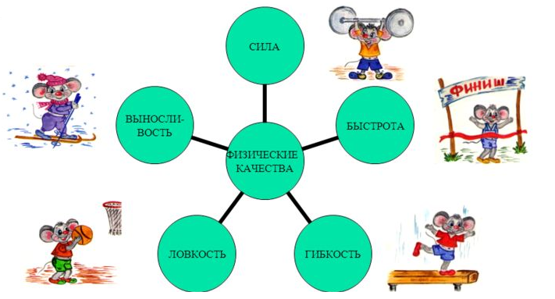
Физические качества
Совокупность биологических и психических свойств личности человека, выражающие его физическую готовность осуществлять активные двигательные действия
Сила
Быстрота
Ловкость
Гибкость
Выносливость

Slide 7
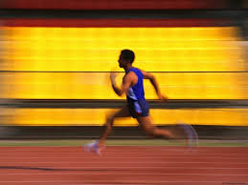
Быстрота
Быстрота - это способность осуществлять движения с определённой скоростью благодаря подвижности мышц. Она зависит от мышечной силы. Чем сильнее мышцы, тем быстрее они преодолеют сопротивление нагрузки, инерции покоя, массы тела и т.д. Наиболее ценным качеством для спортсмена является скоростная сила, т. к. от неё зависит частота движений.

Slide 8
Ловкость
Ловкость - это способность точно управлять своими движениями в различных условиях окружающей обстановки, быстро осваивать новые движения и успешно действовать в изменённых условиях, т.е. справляться с двигательной задачей, возникающей неожиданно и требующей правильного, быстрого и экономичного решения.

Slide 9
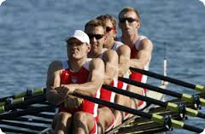
Выносливость
Выносливость это способность совершать работу определённой интенсивности в течение как можно большего времени, преодолевая сопротивление как внешней, так и внутренней среды.
Силовая выносливость - это способность длительное время выполнять динамическую работу, требующую значительных нервно-мышечных усилий.
Скоростная выносливость - это способность спортсмена в течение определённого времени выполнять работу с соревновательной и повышающей её интенсивностью.

Slide 10
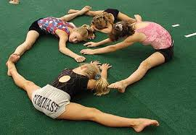
Гибкость
Гибкость - это способность выполнять движения с большой амплитудой. Различают общую и специальную гибкость. Общая гибкость -это подвижность во всех суставах, позволяющая выполнять разнообразные рабочие и спортивные движения с большой амплитудой. Специальная гибкость - значительная или даже предельная подвижность в отдельных суставах, участвующих в профессиональной деятельности или отдельном виде спорта.

Slide 11
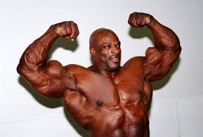
Сила
Силой (или силовыми способностями) в физическом воспитании называют способность человека преодолевать внешнее сопротивление или противодействовать ему посредством мышечных напряжений.
Различают абсолютную и отдельную силу. Абсолютная сила -суммарная сила всех мышечных групп, участвующих в данном движении.
Относительная сила - величина абсолютной силы, приходящаяся на 1 кг массы человека. Методы воспитания силы могут быть очень разнообразными, их выбор зависит от цели. На учебно-тренировочных занятиях используются методы воспитания силы.

Slide 12
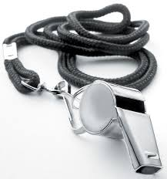
Деятельность учителя
В процессе внедрения круговой тренировки преподаватель или тренер дает ученикам конкретную программу действий, контролирует ее выполнение, производит оценку выполненной программы, при необходимости исправляет, уточняет отдельные упражнения или регламентирует действия учеников. Ученики в свою очередь получают задание, осмысливают его, выполняют. Качество их работы оценивается устно или письменно.
При проведении круговой тренировки должны быть определены способ и порядок передачи информации от преподавателя к обучаемым и наоборот. Здесь речь идет о создании прямой и обратной связи, весьма важном компоненте программированного обучения.

Slide 13
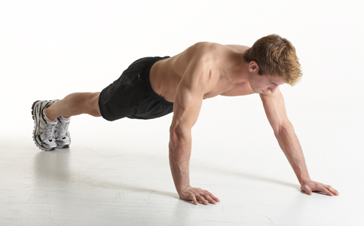
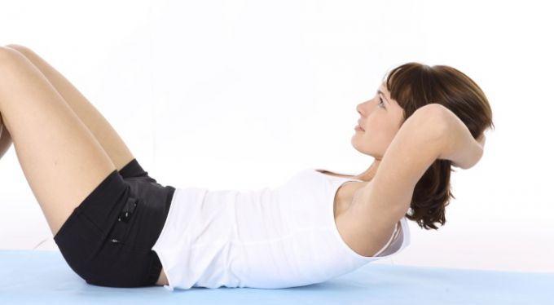
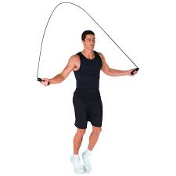
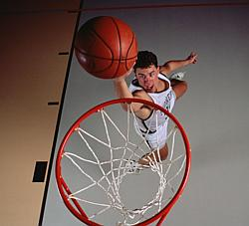
Примерный план круговой тренировки
Выполнение задания с максимальной скоростью за 20 сек.
1 станция.
Отжимания – сгибания и разгибания рук в упоре лежа.
2 станция.
Приседания, руки за головой.
3 станция.
Пресс – поднимание туловища из положения лежа, до касания локтями колен.
4 станция.
Прыжки через скакалку, ноги вместе.
5 станция.
Бросок баскетбольного мяча в кольцо с расстояния 3 м.

Slide 14
Основная сущность круговой тренировки
заключается в том, что весь объём смоделированного комплекса подлежит нормированному выполнению в строго заданном временном интервале, определённой последовательности, при необходимом условии постепенного перехода к нагрузкам с учётом индивидуальных особенностей физического развития учащихся. При этом в круговой тренировке сохраняется прямая и обратная связь между преподавателем и учащимися, где ведётся строгий контроль за ростом физического развития и состоянием здоровья

Slide 15
Таким образом, основные мышечные группы получают нагрузку, которая изменяется на каждой станции, в то время, как одна группа мышц получает импульс для развития, другая – активно отдыхает.
Такие уроки трудны в организации, но они более эмоциональны, разносторонне влияют на организм детей.

Slide 16
Вывод
Анализ и обобщение научно-методической литературы показал, что в последние годы круговой тренировке в связи с её эффективностью уделяется большое внимание специалистами в области физической культуры и спорта.
Круговая тренировка способствует увеличению максимальной силы, повышению скоростно-силовых качеств, а также повышению скоростной выносливости учащихся.

Slide 17
Методические рекомендации
Выполнять упражнения качественно по технике.
Упражнения выполняются с максимальной скоростью.
Слушать сигнал к началу и завершению выполнению задания.
При усталости выполнять задание с максимальной точностью.
Высокая концентрация во время выполнения.
Круговая тренировка – выполнение различных видов деятельности по станциям со сменой по сигналу.

Slide 18
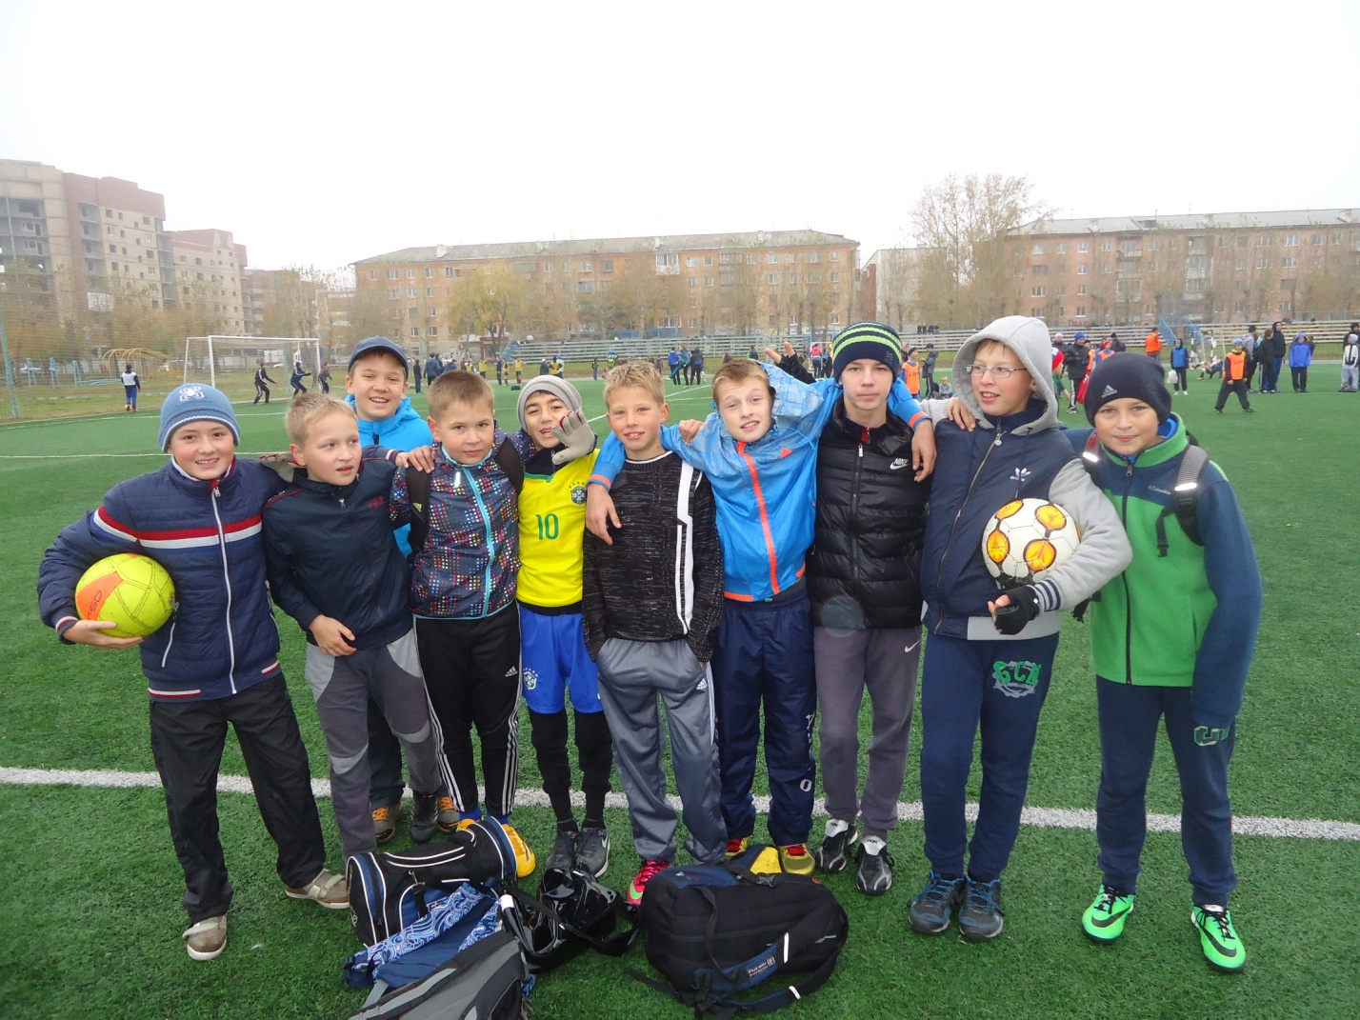

Slide 19
Список использованной литературы
1.Ковальчук О.Г., Восканян Г.В. Развитие физических качеств у студентов методом круговой тренировки / Методические указания, 2004
Ананьев Б.Г. Психофизиология студенческого возраста и усвоение знаний // Вестник высшей школы. 1972. № 7.
Анищенко B.C. Физическая культура / Учеб. пособие. М., 1999.
Бабанский Ю.К. Оптимизация процесса обучения. М., 1977.
5. Беляев B.C. Здоровье, экология, спорт // Советский спорт. М.: 1995.

